Slide 1

MONITORIZACIÓN Y CONTROL DE TEMPERATURA DE UN INVERNADERO CON RPi3
Manuel Jiménez Cañizares
José Miguel Torres Real

Slide 2
ÍNDICE
1. OBJETIVOS Y DESCRIPCION DEL PROBLEMA
2. SOLUCIÓN IMPLEMENTADA. ALTERNATIVAS Y DECISIONES
3. RESULTADOS
4. CONCLUSIONES

Slide 3
1.OBJETIVOS Y DESCRIPCION DEL PROBLEMA
OBJETIVOS
MONITORIZAR
TEMPERATURA
ACTUAR EN LA PLANTA
CONTROL
TEMPERATURAS PELIGROSAS
VISUALIZAR LA PLANTA
EN TIEMPO REAL

Slide 4
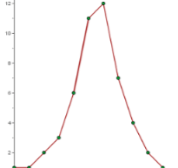

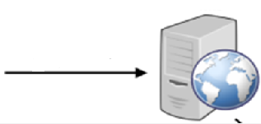



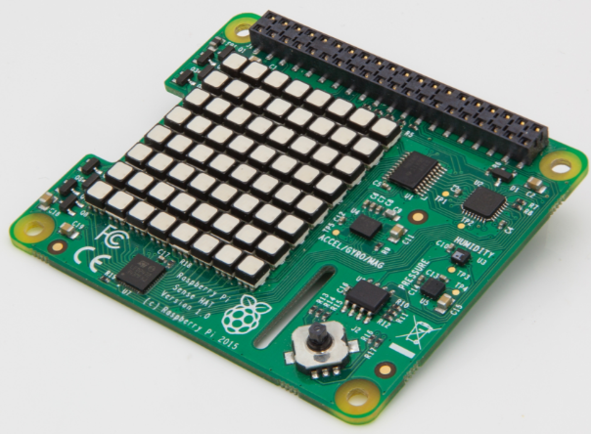
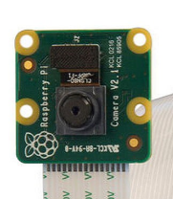


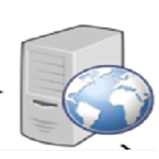
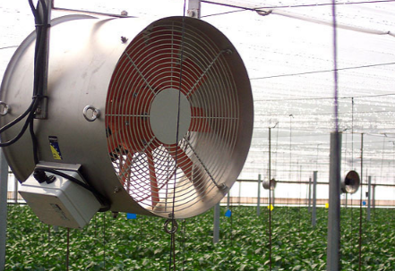
2.SOLUCIÓN IMPLEMENTADA. ALTERNATIVAS Y DECISIONES
matplotlib
INVERNADERO
http
¿Temperatura
Peligrosa?
ALERTA!

Slide 5
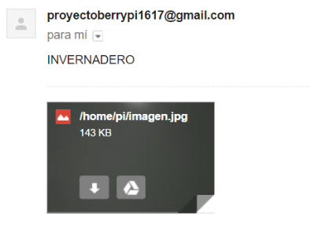
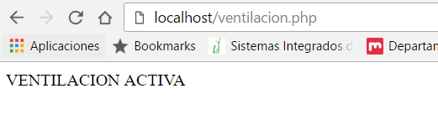
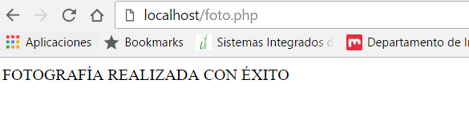
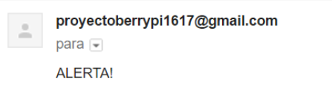
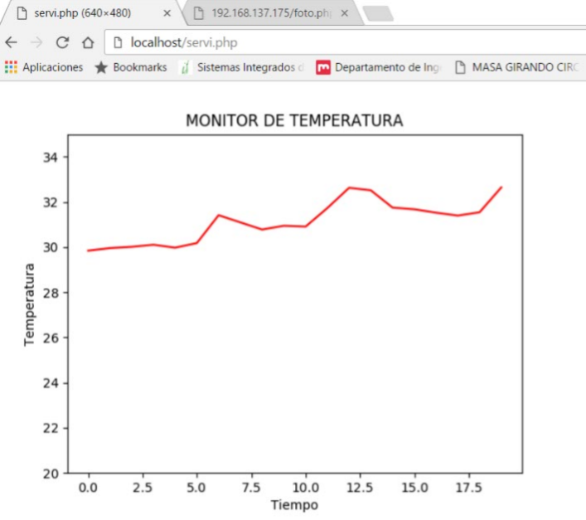
3. RESULTADOS
VISUALIZAR LA PLANTA EN TIEMPO REAL
ACTUAR EN LA PLANTA DESDE CUALQUIER LUGAR CON CONEXIÓN A LA RED
CONTROL DE TEMPERATURAS PELIGROSAS
MONITORIZACIÓN DE TEMPERATURA EN TIEMPO REAL

Slide 6
4. CONCLUSIONES
INTRODUCIR IoT EN EL SECTOR DE LA AGRICULTURA
CONTROL REMOTO DE VALORES CRÍTICOS DESDE SMARTPHONE O PC
MONITORIZACIÓN EN TIEMPO REAL DE DATOS
Monitorización y control de la temperatura de un invernadero.
Desde un servidor PHP se puede activar o desactiva la ventilación, fotografiar y recibir la imagen en nuestro correo electrónico, etc.
Desde un servidor PHP se puede visualizar una gráfica de evolución de la temperatura frente al tiempo.
LÍNEAS FUTURAS
ADAPTACIÓN A OTROS SECTORES
MEJORAS TECNOLÓGICAS

Slide 7
FIN
GRACIAS POR SU ATENCIÓN

